Slide 1



CDLOAD – Plataforma de Gestão e Automação
Matheus Costa – Outubro | 2026

Slide 2
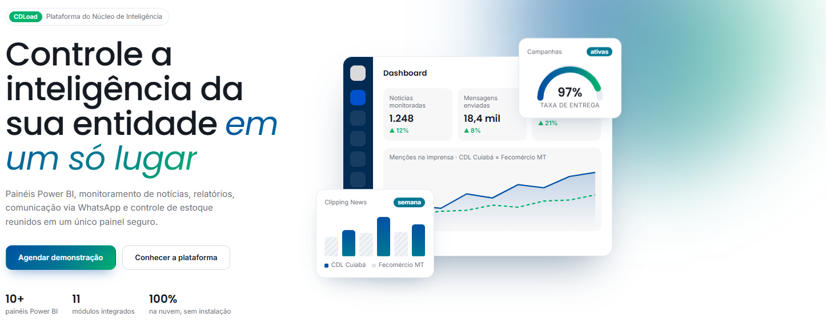
PLANO DE ATUAÇÃO – Etapas

Slide 3
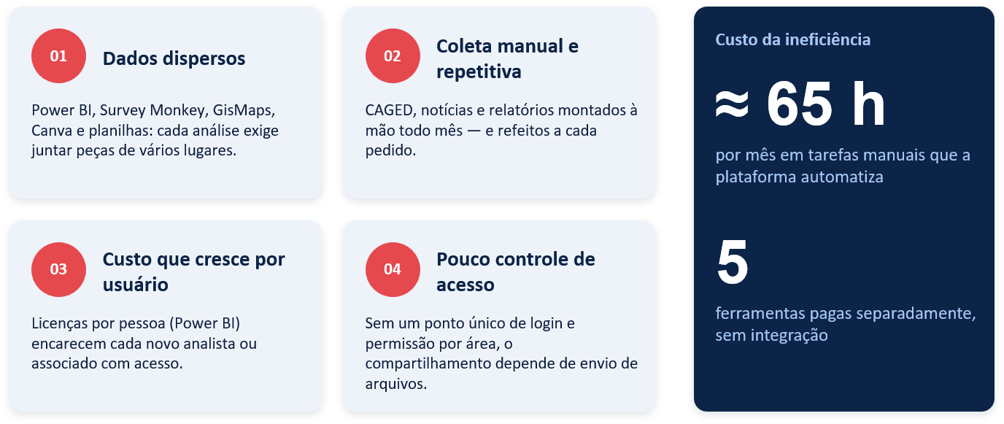
CENARIO ATUAL – Dados espalhados e trabalho manual

Slide 4
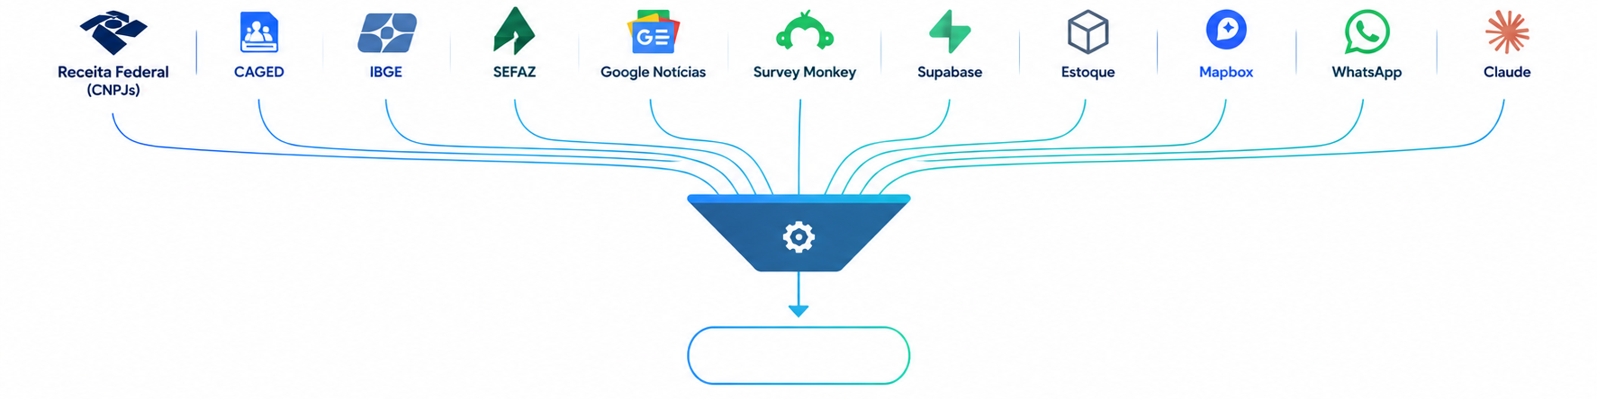
CENARIO SOLUÇÃO – A plataforma interna de dados
Uma única plataforma web, acessada pelo navegador, que coleta, organiza e apresenta os dados de mercado da CDL.
Atualização automática diária das fontes públicas
Painéis, mapa e relatórios prontos para a diretoria
Login único e permissões por seção
Sem instalação: funciona em qualquer computador
Cultura
Escala
Segurança

Slide 5
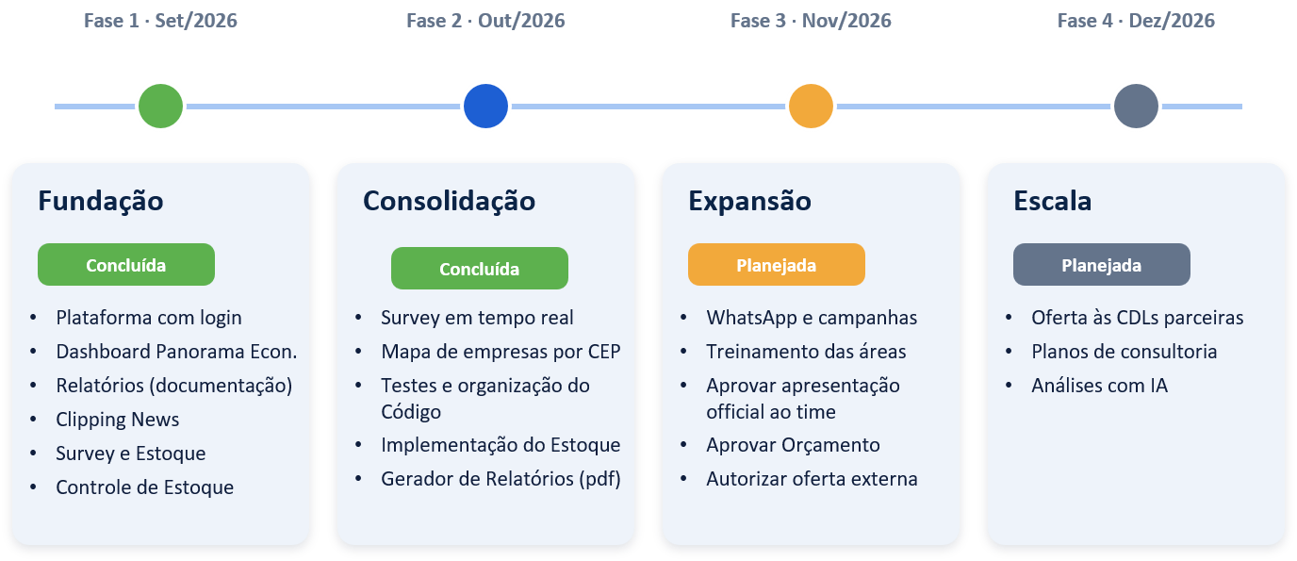
PLANO DE IMPLEMENTAÇÃO – Etapas e fases

Slide 6



